Slide 1


aa-15. 全体まとめ、発展
（人工知能）
URL: https://www.kkaneko.jp/ai/mi/index.html
金子邦彦

Slide 2
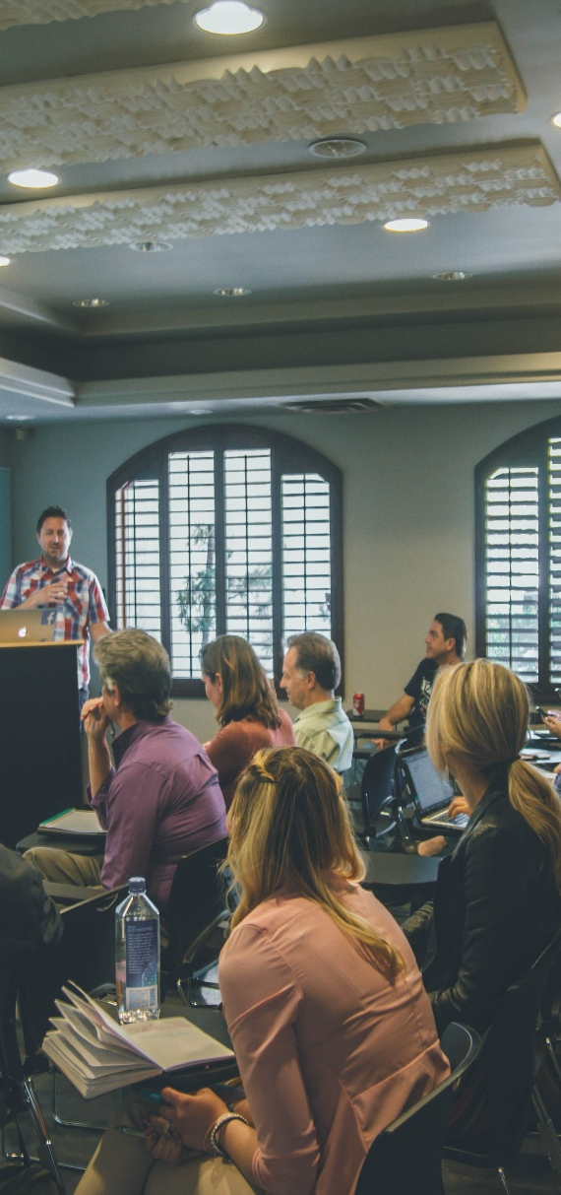
① AIの全体を，基礎から最新応用まで幅広く確認．理論と実践のバランスにも配慮
② ビジュアルな説明．ＡＩがパソコンで実行できることを確認できるためのプログラム例紹介，体験型学習
③ AIの社会的影響と倫理的考察の深化：AI技術の可能性，限界，未来展望，社会への影響について考察できる基礎知識とスキル
④ 実務にも直結するAIスキルの習得：問題解決能力，アルゴリズム的思考，ＡＩの基礎スキルの向上

Slide 3
15-1 人工知能（AI）とは

Slide 4
人工知能
人工知能は、コンピュータが知的な能力を持つこと
知能：思考や判断などの能力
知識：情報を扱う能力
学習：知的な能力が上達できる能力

Slide 5
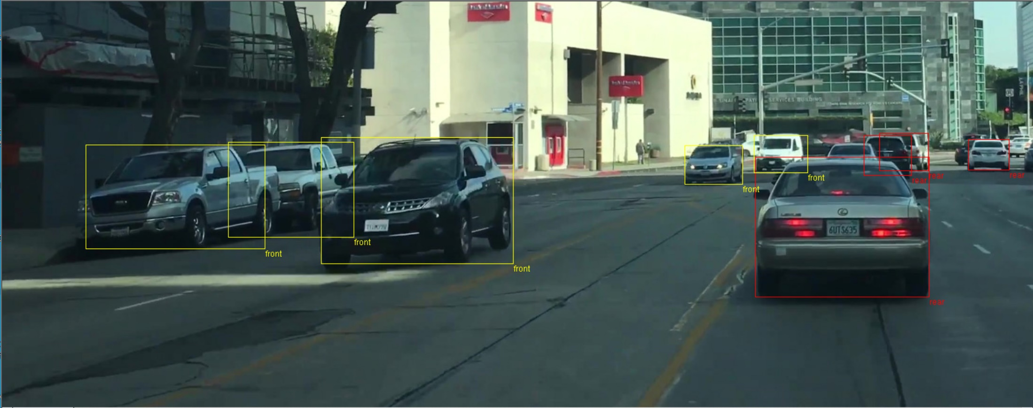
車両の発見・検知
人工知能は，車両の場所と向き（前なのか後ろなのか）を素早く発見できるようになってきた
（Dlib を使用）

Slide 6
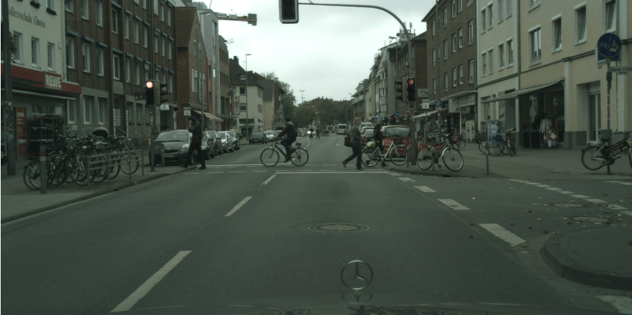
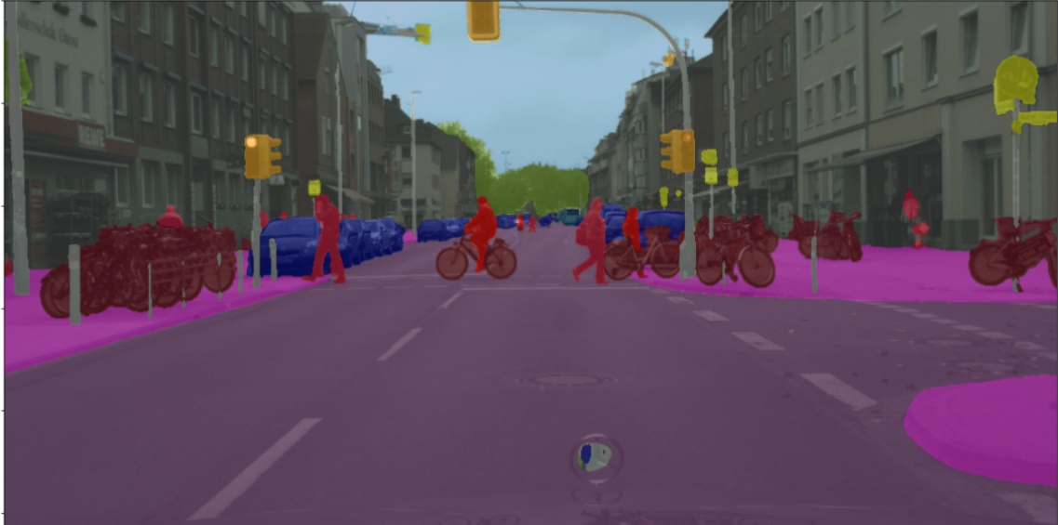
人や自転車などの，オブジェクトの発見・検知
元画像
人工知能による読み取り結果
(DeepLabv3+ を使用)
人間の「目」の一部機能をコンピュータで再現．
画像の中のオブジェクトを，人工知能が発見・検知

Slide 7
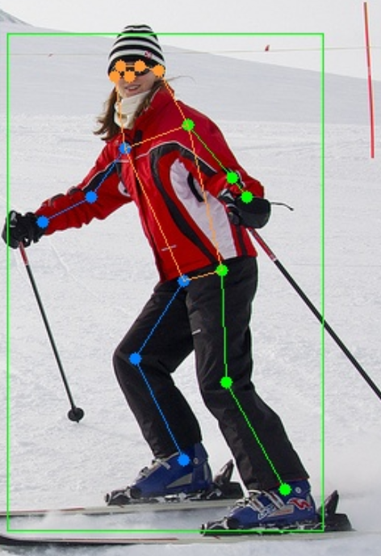
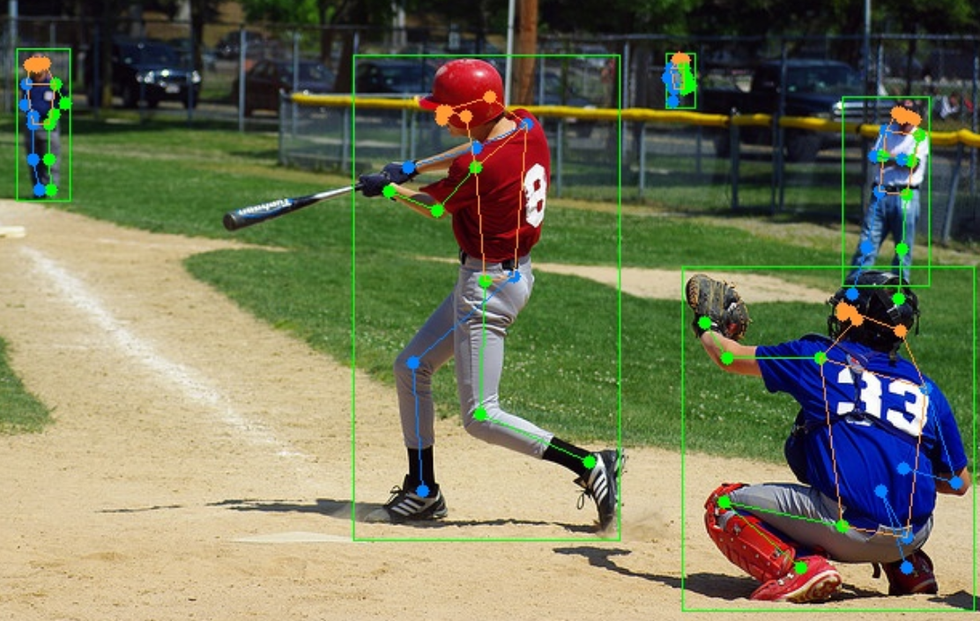
人体の向き，ポーズの読み取り
写真やビデオから，人体の姿勢を読み取り

Slide 8
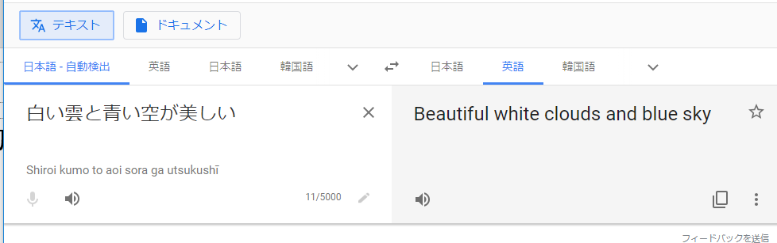
翻訳を行うオンラインサービス
Web ブラウザで動く
DeepL の URL: https://www.deepl.com/ja/translator

Slide 9
人工知能
人工知能（AI）の究極の目標は、コンピュータで人間の知能を模倣すること
学習、問題解決、パターン認識、対話などを行う
AIは、すでに、私たちの日常生活に深く浸透している
例： スマートフォンの音声アシスタント
自動運転車
生活と社会が大きく変化
例：
・医療診断，個別化医療の実現
・自動運転技術，交通事故の減少
・言語の壁を越えたコミュニケーションの促進

Slide 10
15-2 AI の魅力と可能性

Slide 11
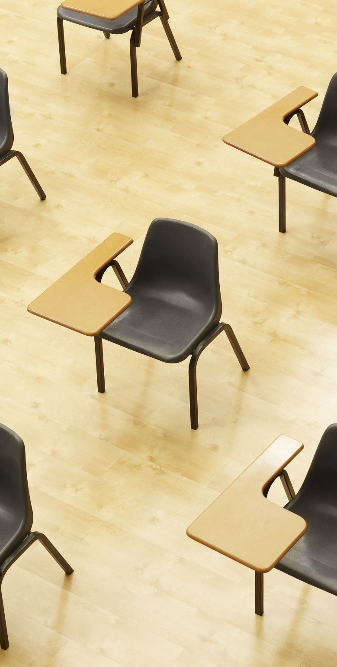
演習
文章からの画像生成
ページ３，４
【トピックス】
  文章からの画像生成
  プロンプト

Slide 12

Demo Stable Diffusion 3 Medium を試す
https://huggingface.co/spaces/stabilityai/stable-diffusion-3-medium
プロンプトを英語で入れて「Run」をクリック実行
思い通りの結果を得るためにプロンプトを工夫する．
beautiful garden, small house, many flowers, blue sky, clouds, realistic, cinematic, landscape vista photography, Ghibli

Slide 13
演習
チャットボット
ページ５，６
【トピックス】
  生成AIに作業を頼む
  生成AIからアイデアや知識を引き出す

Slide 14
演習
次は，チャットボットのChatGPT 3.5
https://chatgpt.com/
注意点：
秘密にしたい情報を投稿してはいけません．
AIの回答は完璧に正確というわけではありません．

Slide 15
ChatGPT
AI による対話システム
文章処理（要約、推敲、翻訳）のほか、問答により学び、新たな視点を得ることができる
URL: https://chat.openai.com/
登録必要
AIの回答が間違っている場合がある（必ず根拠を確かめよう）
秘密の情報やプライバシについて投稿してはいけない
大学のレポートなどは、学生自身の成果物を求めているので、AIの回答をそのまま提出してはいけない

Slide 16
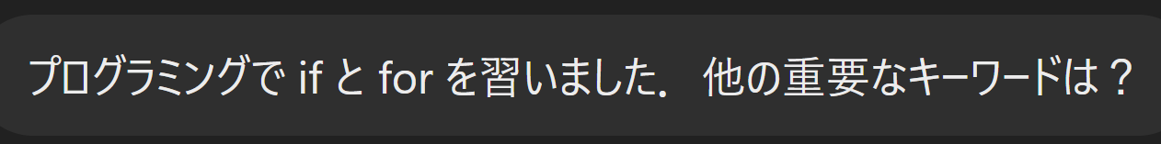
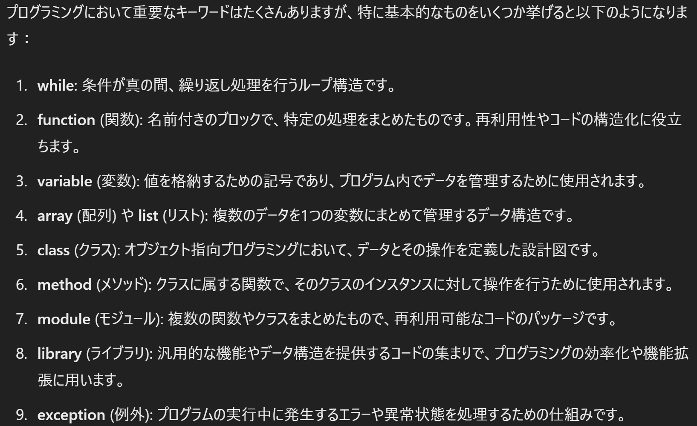
ChatGPT との問答の例① 質問

Slide 17
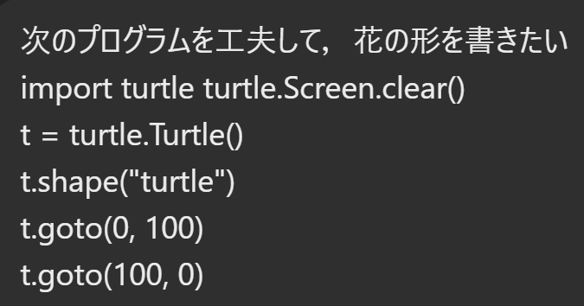
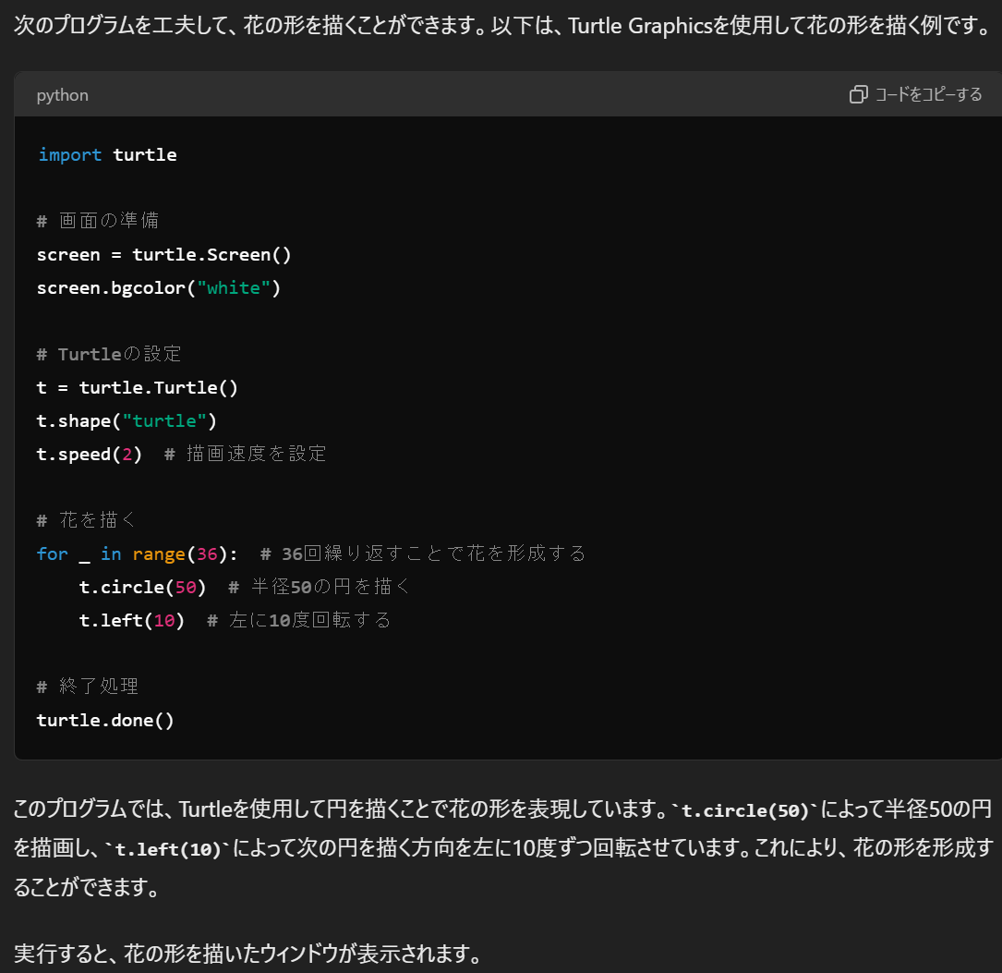
ChatGPT との問答の例② プログラム作成を頼む

Slide 18
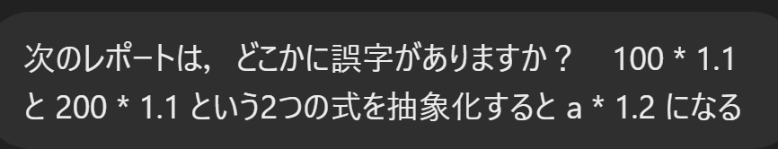
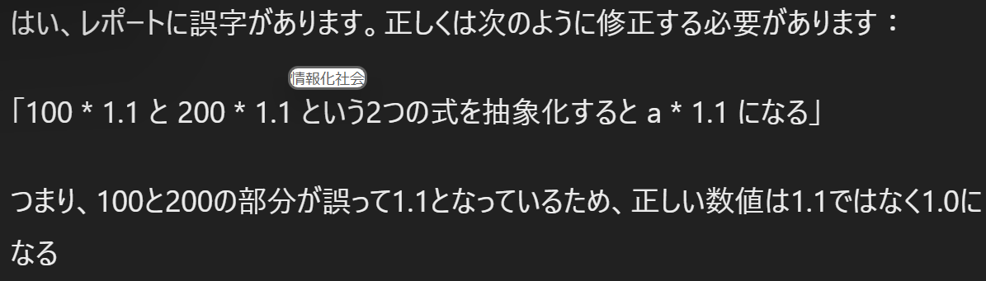
ChatGPT との問答の例③ ミスを探すことを頼む

Slide 19

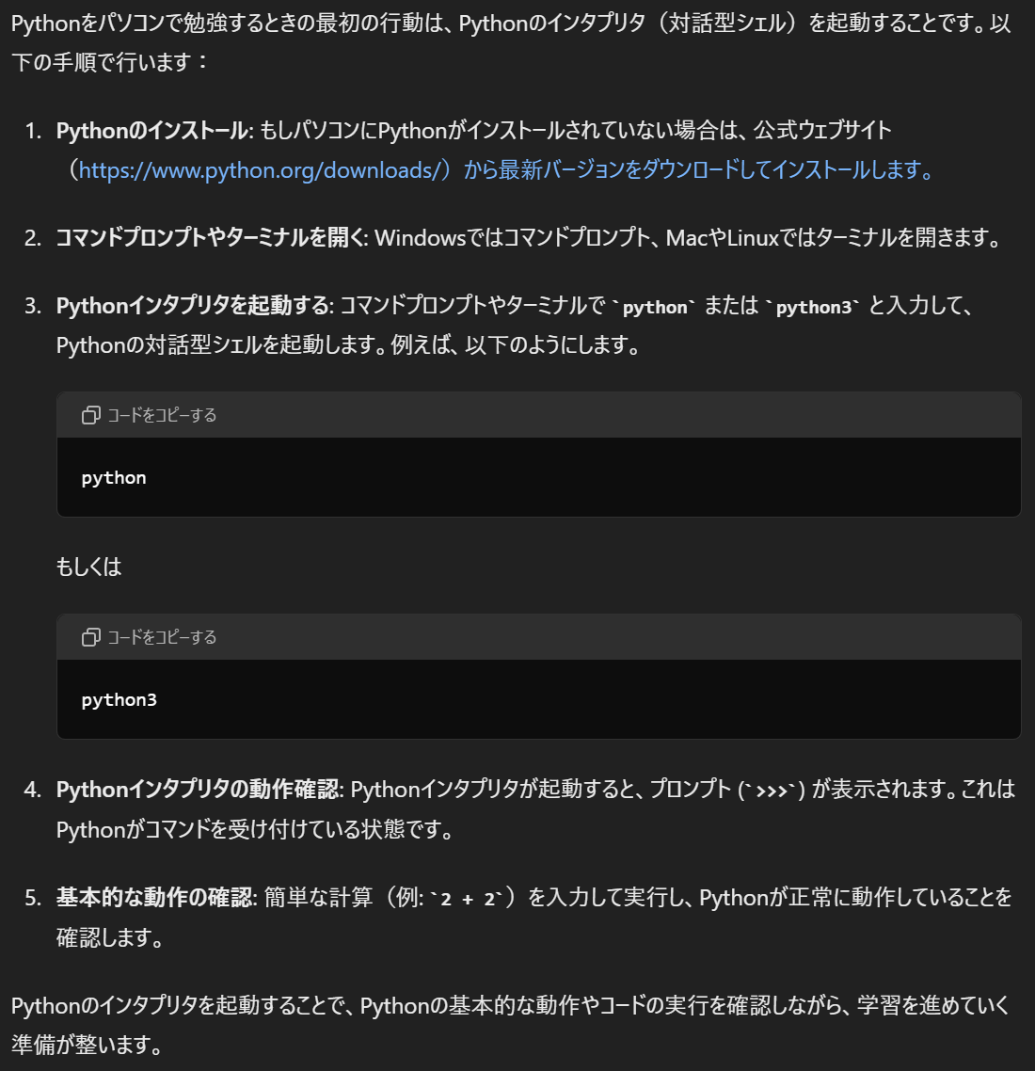
ChatGPT との問答の例④ 疑問に思ったことを相談する

Slide 20

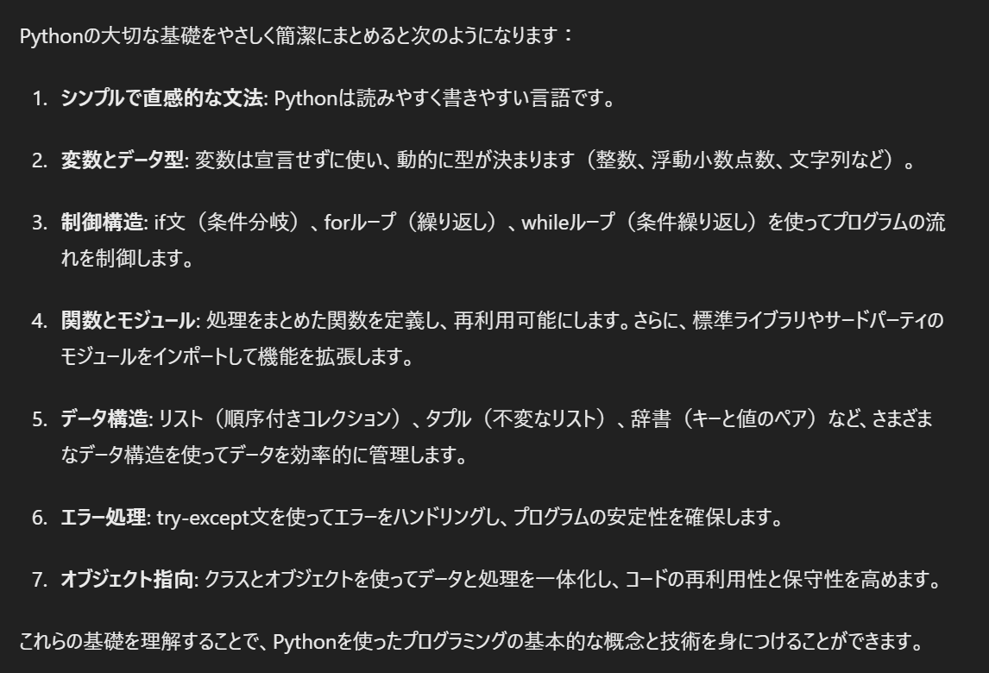
ChatGPT との問答の例⑤ 勉強用に要点の作成を頼む

Slide 21
ChatGPT 利用上の注意点を再確認
AIの回答が間違っている場合がある:
AI は、不正確な回答を提供する可能性がある。提供される回答は、参考にとどめ、必ず他の信頼性の高い情報源などを確認する。
秘密の情報やプライバシについての投稿:
個人情報や機密情報を投稿しないこと
自習などでの利用:
AIは、相談相手として、自習などに役立つ。しかし、AI の回答をそのまま学校のレポートや宿題として提出してはいけません。レポートや宿題は、学生自身の知識と理解を高めるためのもの。AIは参考として活用し、自分自身の考えや研究成果など、自分の成果物を提出することが大切。

Slide 22
AI の魅力と可能性
AI は，複雑な問題の解決能力を持つ
AI は，人間の能力を拡張できる
例：作品の創造，翻訳，画像からの発見
AI は，今後も進歩し，生活や社会をより豊かにする能力を持つ

Slide 23
15-4. 問題解決と探索

Slide 24
問題解決と探索
AI は，効率的に問題を解決できる能力を持つ
そのための技術の１つ： 探索
探索は，可能な選択肢を順々に調べていくこと
例： 最短経路を求める
ゲームの次の一手を決める

Slide 25
21 ゲームのルール
２人のゲーム
ゲームは「０」から開始
２人で交互に、現在の数に、１または２または３を足すことができる。これにより、数が増える。
２１を言った人が負けとする
1 2 3 4 5 6 7 8 9 10 11 12 13 14 15 16 17 18 19 20 21

Slide 26
21 ゲームの対戦イメージ
最初は０
先攻 後攻
１，２ ３，４
５ ６，７，８
９，１０，１１ １２
１３ １４，１５，１６
１７ １８，１９，２０
２１（負け）
1 2 3 4 5 6 7 8 9 10 11 12 13 14 15 16 17 18 19 20 21

Slide 27
ソースコード
def computer(a):
if( a == 1 ):
return 3
elif( a == 2 ):
return 2
elif( a == 3 ):
return 1
elif( a == 5 ):
return 3
elif( a == 6 ):
return 2
elif( a == 7 ):
return 1
elif( a == 9 ):
return 3
elif( a == 10 ):
return 2
elif( a == 11 ):
return 1
elif( a == 13 ):
return 3
elif( a == 14 ):
return 2
elif( a == 15 ):
return 1
elif( a == 17 ):
return 3
elif( a == 18 ):
return 2
elif( a == 19 ):
return 1
else:
return 0
def move(a, r):
if (r == 1) and (a < 21):
a = a + 1
if (r == 2) and (a < 21):
a = a + 2
if (r == 3) and (a < 21):
a = a + 3
return a
a = 0
while(True):
print('a = %d' % a)
r = int(input())
a = move(a, r)
print('a = %d' % a)
r = computer(a)
print('computer: %d' % r)
a = move(a, r)
コンピュータ
が自分の使う
行動を
決める
行動
最初 a の
値は 0
表示
など

Slide 28
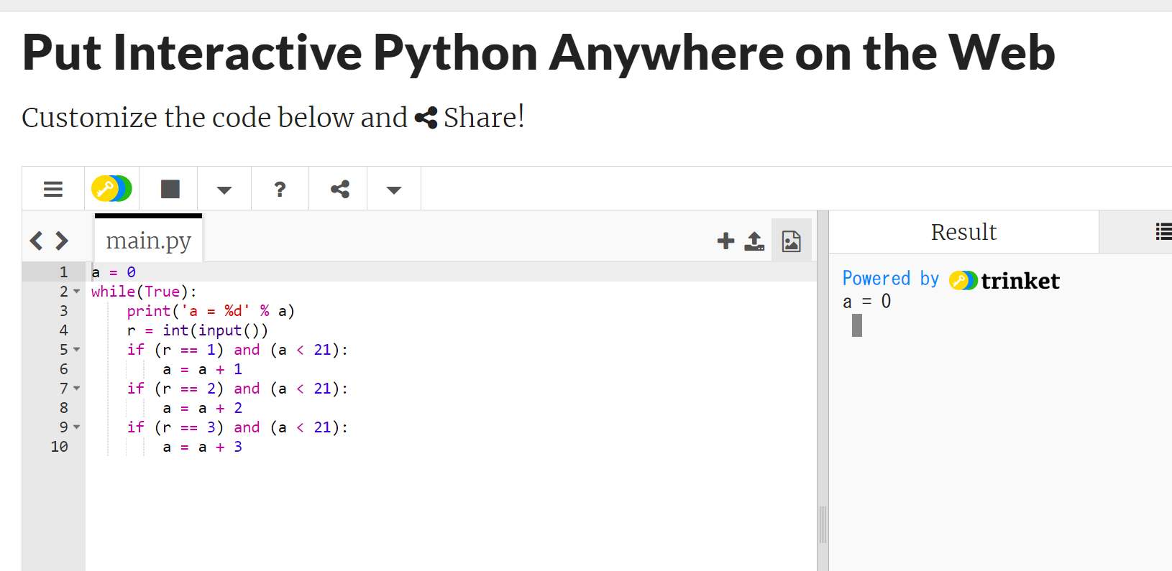
trinket でのプログラム実行
URL: https://trinket.io/python/5468e2724a
違うプログラムには違う URL が割り当てられる
実行が開始しないときは、「実行ボタン」で実行
ソースコードを書き替えて再度実行することも可能
実行、STOP ボタン
ソースコードの
編集画面
実行結果

Slide 29
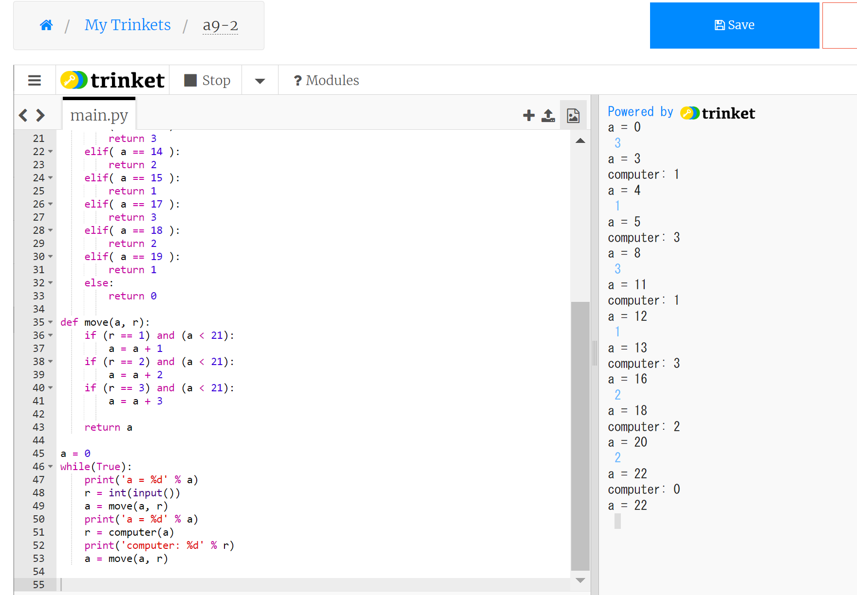
実行開始後の手順
① キーボードで、１＋Enter、２＋Enter、3 + Enter の操作を続ける
１：行動１ ２：行動２ ３：行動３
② 今度はコンピュータが対戦相手である。画面を確認する。２１になったらゲームは終わり。「Stop」をクリックして終了。

Slide 30
15-5 総当たり

Slide 31
総当たり
総当たりは，シンプルで，強力な問題解決手法
可能なすべての選択肢を試す
《なぜ重要？》
確実に最適解を見つけられる
コンピュータの高速化により、以前は不可能だった問題も解けるように

Slide 32
探索の対象
スタート
縦 ３，横 ２

Slide 33
遷移関数と行動番号
0
1
変数 x
0
スタート
行動番号
1. 右へ (x < 1 のときのみ可能)
x = x + 1, y = y
2. 左へ (x > 0 のときのみ可能)
x = x – 1, y = y
3. 下へ (y < 2 のときのみ可能)
x = x, y = y + 1
4. 上へ (y > 0 のときのみ可能)
x = x, y = y - 1
1
2
変数 y

Slide 34
総当たりの例 パス長１
総当たりの対象
・一連の行動： 1
・一連の行動： 3
スタート
それぞれが
経路（パス）

Slide 35
総当たりの例 パス長２
総当たりの対象
・一連の行動： 1, 2
・一連の行動： 1, 3
・一連の行動： 3, 1
・一連の行動： 3, 3
・一連の行動： 3, 4
スタート
それぞれが
経路（パス）

Slide 36
探索の例 パス長３
総当たりの対象
・一連の行動： 1, 2, 1
・一連の行動： 1, 2, 3
・一連の行動： 1, 3, 2
・一連の行動： 1, 3, 3
・一連の行動： 1, 3, 4
・一連の行動： 3, 1, 2
・一連の行動： 3, 1, 3
・一連の行動： 3, 1, 4
・一連の行動： 3, 3, 1
・一連の行動： 3, 3, 4
・一連の行動： 3, 4, 1
・一連の行動： 3, 4, 3
スタート
それぞれが
経路（パス）

Slide 37
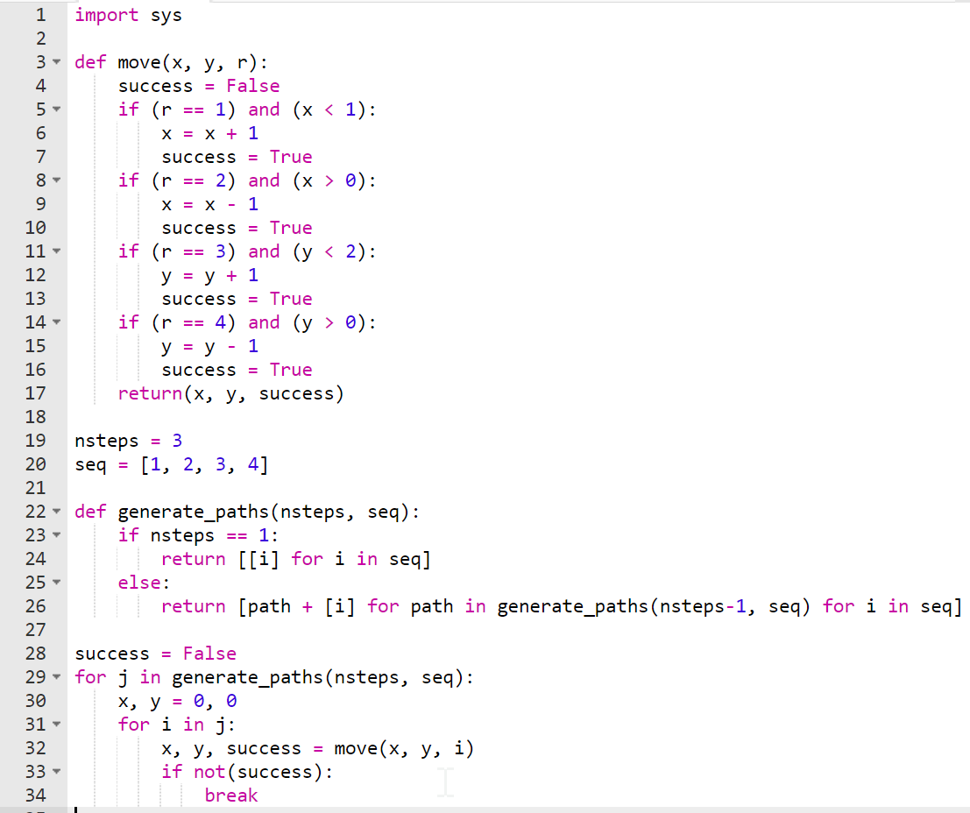
ソースコード
https://trinket.io/python/2955caf0c8
遷移関数
総当たりで探索するパスの
パス長は 3 に設定 nsteps = 3
最初 x, y の 0, 0
総当たり，条件に合致しない
行動は総当たりの対象にし
ない

Slide 38
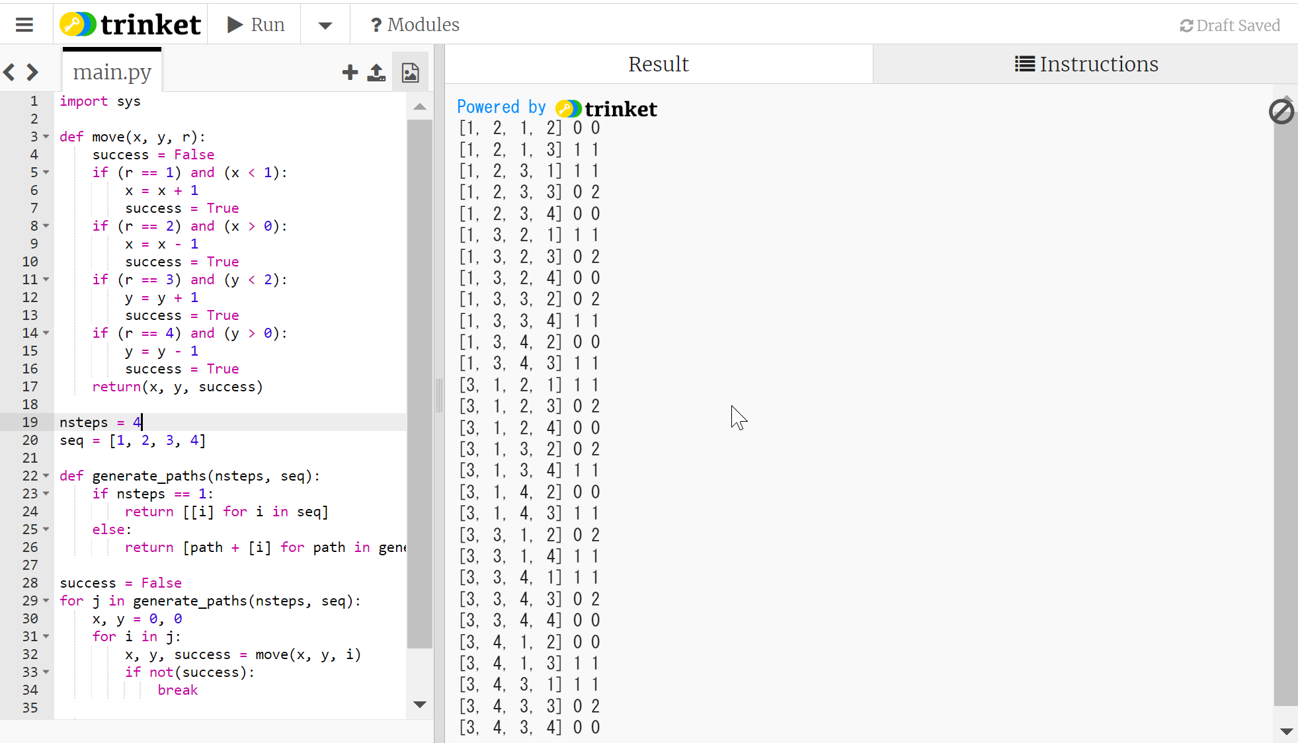
nsteps = 4 に書きかえて再実行

Slide 39
総当たり
６つの部屋を探索する AI を紹介した
総当たりで全ての道筋を試す
人間なら諦めてしまうような複雑な迷路を解く場合などでも、AIは粘り強く問題解決を行う

Slide 40
15-6 知識の表現

Slide 41
述語
AIが知識を扱うには、知識を表現する方法が必要。
その一手法が述語。
述語により，事実や規則という知識を表現できる
例：「X が Y の親ならば、Y は X の子供である」という規則を表現できる

Slide 42
ali は male (男性) である.
zeyn は female (女性) である
anne は female (女性) である．
事実
male(ali).
female(zeyn).
female(anne).
述語

Slide 43
X が Y の parent (親) ならば，
Y は X の child (子供) である
規則
child(Y, X) :- parent(X, Y).
述語と含意関係

Slide 44
推論の例
parent(zeyn, anne).
事実
規則
child(Y, X) :- parent(X, Y).
child(zeyn, anne).
推論により得られた新しい事実

Slide 45
述語
家族関係のような複雑な関係性も、述語を使えば簡単に表現できる。
AIはこの述語を使って、新しい事実を推論するこができる。

Slide 46
15-6 ニューラルネットワーク

Slide 47
ニューラルネットワーク
ニューラルネットワークの究極の目標は，人間の脳の仕組みを模倣すること
《特徴》
大量のデータから自動的にパターンを学習
複雑な問題を解決する能力（画像認識、自然言語処理など）

Slide 48

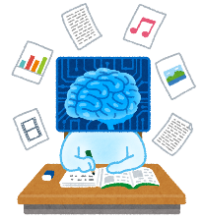
機械学習
機械学習は、データによる学習を行うための手法
（人工知能の一種）
学習用データ
学習者
学習
３種類に分類済み
大量の学習用データを用いて学習を行う

Slide 49
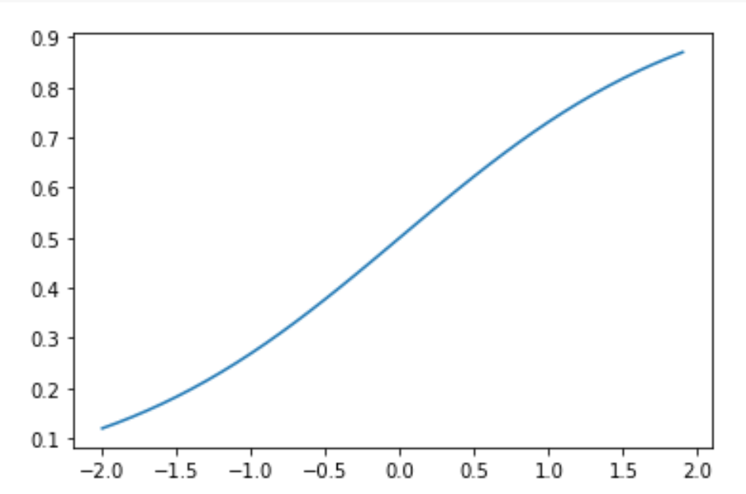
ニューラルネットワークの処理の原理
入力の重みづけ:
1 × w1, 1 × w2, 1 × w3, 0 × w4, 1 × w5, 1 × w6, 0 × w7, 0 × w8, 1 × w9
（w1 から w9 は重み）
合計とバイアス:
1 × w1 + 1 × w2 + 1 × w3 + 0 × w4 + 1 × w5 + 1 × w6 + 0 × w7 + 0 × w8 + 1 × w9 + b （b はバイアス．プラスや０やマイナスの数）
活性化関数の適用による出力値の取得
f(1 × w1 + 1 × w2 + 1 × w3 + 0 × w4 + 1 × w5 + 1 × w6 + 0 × w7 + 0 × w8 + 1 × w9 + b) （f は活性化関数）
1 1
2 1
3 1
4 0
5 1
6 1
7 0
8 0
9 1
活性化関数はさまざまな種類
重み
w1
w2
w3
w4
w5
w6
w7
w8
w9
1 2 3
4 5 6
7 8 9
シグモイド
ユニット
0.9
0.8
0.7
0.6
0.5
0.4
0.3
0.2
0.1
0
ReLU
（2011年発表）
入力
合計は，
1 × w1 + 1 × w2 + 1 × w3 +
0 × w4 + 1 × w5 + 1 × w6 +
0 × w7 + 0 × w8 + 1 × w9
白黒の画像
（画素は 0 または 1）
-2.0 -1.5 -1.0 -0.5 0.0 0.5 1.0 1.5 2.0
Notes:
良好な学習能力をもち，機械学習が脚光をあびるきっかけにも
機械学習を勉強するとき，ニューラルネットワークは良い手段と考える
機械学習では，ニューラルネットワークを使う場合もあれば，ニューラルネットワークではない他のものもある（あとで詳しく）

Slide 50
ニューラルネットワーク
ニューラルネットワークは、単純な数学的操作（足し算、掛け算、活性化関数の適用）の組み合わせで動作
単純な仕組みであるが、学習能力を持つ
複雑な問題を解決する能力（画像認識、自然言語処理など）

Slide 51
コンピュータの進展とニューラルネットワーク進展
【過去】
人間の脳の約860億個のニューロンを模倣することは不可能
【現状】
GPU，クラウドコンピューティングで，コンピュータの性能向上が続く
【将来】
生物の脳に近いニューラルネットワークの実現へ進む
年 | コンピュータで扱えるユニット数の規模
2010年 | 100,000個
2020年 | 2,000,000個
2030年 | 50,000,000個
2040年 | 1,000,000,000個
2050年 | 20,000,000,000個
諸説あります
2055年ごろには，860億を超えるかも？

Slide 52
15-7 最適化

Slide 53
最適化
最適化は、与えられた条件の中で最良の解を見つけ出す過程。

Slide 54
ニューラルネットワークの学習では，結合の重みとバイアスの調整により，訓練データのパターンをより正確に認識できるようになる
1 1
2 1
3 1
4 0
5 1
6 1
7 0
8 0
9 1
重み
1
1
1
0
1
1
0
0
1
1 2 3
4 5 6
7 8 9
合計
ユニット
高い活性度

Slide 55
ニューラルネットワークでの教師あり学習
結果 正解
0.8 1
結果 正解
0.4 0
入力
誤差
実際に一度動作させてみて，
誤差が少なくなるように，
結合の重みとバイアスを調整
＝ニューラルネットワークの学習

Slide 56
ニューラルネットワークでの最適化
ニューラルネットワークの学習過程自体が、一種の最適化になっている。
ニューラルネットワークの膨大なニューロンを調整して、最も良い結果を出すための「結合の重み」と「バイアス」を見つけ出す

Slide 57
15-8 汎化

Slide 58
汎化
汎化は、学習したことを未知の状況に適用する能力になる

Slide 59
汎化
訓練データと未知のデータ
訓練データ
入力 予測結果
７ ５００
８ ５００
９ ５００
１０ ５００
１１ ５００
１２ １０００
１３ １０００
１４ １０００
１５ １０００
１６ １０００
入力 正解
９ ５００
１１ ５００
１２ １０００
１４ １０００
訓練データに基づいて学習し，未知のデータに対しても適切に処理

Slide 60
・プログラムは人間が作成し，
テストし，調整する．
① 一般のプログラミング
② 機械学習
データ
（入力）
プログラム
処理結果
コンピュータ
・データを利用して知的能力を向上させる
データ
（入力）
プログラム
処理結果
訓練データ
コンピュータ

Slide 61
汎化
《汎化のメリット》
新しい状況に対応できる
人間の学習能力を模倣できる
例： 手書き数字認識AIは、学習時にで見たことのない人の字でも正しく認識できる。
⇒ 数字の本質的な特徴を学習。新しい状況に対応。

Slide 62
今回の授業の意義と満足感
① AI技術全体の理解：基礎から最新技術までを理解．画像認識、自然言語処理など具体的応用例の理解
② 実践的スキルの習得：Pythonを使用したAIプログラムにより体験的学習、実践力の向上。
③ 実践力，応用力の向上：将来のビジネス課題へのAI応用力を育成。
④ 技術者としての視野拡大：AI技術の社会的影響，倫理的課題の理解。AIの可能性と限界を踏まえた適切な活用判断力の向上

